Slide 1



MUTIG IN DIE ZUKUNFT
Allianzgebetswoche
10.– 17. jänner 2027

Slide 2


TAG 1
sonntag, 10. JÄnner 2027
Als sie das hörten, erhoben sie ihre Stimme einmütig zu Gott und sprachen: Herr, du hast Himmel und Erde und das Meer und alles, was darin ist, gemacht.
APOSTELGESCHICHTE 4,24
MUTIG IN DIE ZUKUNFT
Jesus im Blick

Slide 3
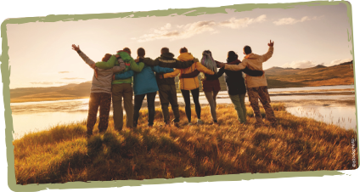
TAG 2
Montag, 11. JÄnner 2027
Seid darauf bedacht, zu wahren die Einigkeit im Geist durch das Band des Friedens: ein Leib und ein Geist, wie ihr auch berufen seid zu einer Hoffnung eurer Berufung; ein Herr, ein Glaube, eine Taufe; ein Gott und Vater aller, der da ist über allen und durch alle und in allen.
EPHESER 4,3-6
ein herz
Einheit bewahren

Slide 4

TAG 3
dienstag, 12. JÄnner 2027
Sie alle beteten anhaltend und einmütig miteinander. Auch eine Gruppe von Frauen war dabei, unter ihnen Maria, die Mutter von Jesus; Jesu Brüder gehörten ebenfalls dazu.
APOSTELGESCHICHTE 1,14 (NGÜ)
ein herz
Einmütig im Gebet

Slide 5
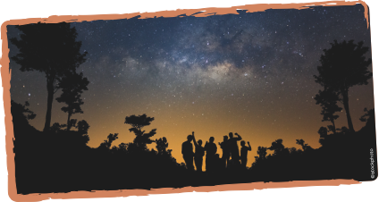
TAG 4
mittwoch, 13. JÄnner 2027
Denn das Wort Gottes ist lebendig und kräftig und schärfer als jedes zwei-schneidige Schwert und dringt durch, bis es scheidet Seele und Geist, auch Mark und Bein, und ist ein Richter der Gedanken und Sinne des Herzens.
HEBRÄER 4,12
ein wort
Prophetische Stimme

Slide 6
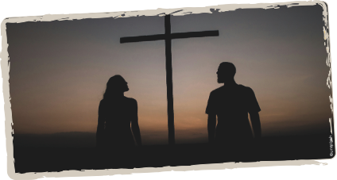
TAG 5
Donnerstag, 14. JÄnner 2027
So sind wir nun Botschafter an Christi statt, denn Gott ermahnt durch uns; so bitten wir nun an Christi statt: Lasst euch versöhnen mit Gott!
2. KORINTHER 5,20
EIN WORT
Versöhnung mit Gott

Slide 7
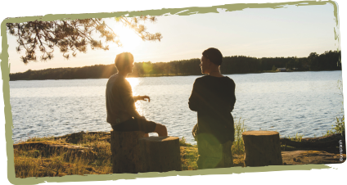
TAG 6
freitag, 15. JÄnner 2027
Bemühe dich darum, dich vor Gott zu erweisen als ein angesehener und untadeliger Arbeiter, der
das Wort der Wahrheit
recht vertritt.
2. TIMOTHEUS 2,15
EINE MISSION
Aus Liebe zu Gott

Slide 8
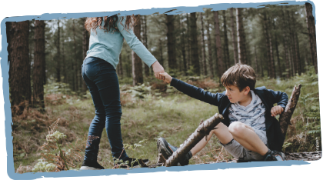
TAG 7
samstag, 16. JÄnner 2027
… und der König wird antworten und zu ihnen sagen: Wahrlich, ich sage euch: Was ihr für einen von diesen meinen geringsten Brüdern getan habt, das habt ihr für mich getan.
MATTHÄUS 25,40
EINE MISSION
Mit Hand und Fuss

Slide 9
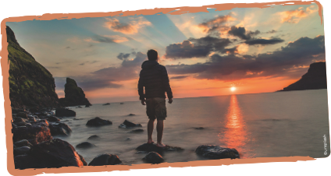
TAG 8
sonntag, 17. JÄnner 2027
...und sie wurden alle vom Heiligen Geist erfüllt und redeten das Wort Gottes mit Freimut. Die Menge der Gläubigen aber war ein Herz und eine Seele...
APOSTELGESCHICHTE 4,31-32
MUTIG IN DIE ZUKUNFT
In der Kraft des Geistes

Slide 10
TAG 1
Sonntag, 10. JÄnner 2027
Als sie das hörten, erhoben sie ihre Stimme einmütig zu Gott und sprachen: Herr, du hast Himmel und Erde und das Meer und alles, was darin ist, gemacht.
APOSTELGESCHICHTE 4,24
REFLEKTIONSFRAGEN
Worauf richtet sich mein Blick, wenn ich an die Zukunft denke – auf die Herausforderungen oder auf Christus?
Wofür bete ich zuerst: für veränderte Umstände oder für mehr Freimut, Jesus zu bezeugen?
Wie kann meine Kirche neu zu einem Ort werden, an dem gemeinsames Gebet Hoffnung und Mut wachsen lässt?

Slide 11
TAG 1
Sonntag, 10. JÄnner 2027
Als sie das hörten, erhoben sie ihre Stimme einmütig zu Gott und sprachen: Herr, du hast Himmel und Erde und das Meer und alles, was darin ist, gemacht.
APOSTELGESCHICHTE 4,24
LOB & DANK
Wir danken dir, Jesus Christus, dass du Herr über Geschichte und Zukunft bist. Danke, dass deine Gemeinde nie auf sich allein gestellt ist. Du hörst unser gemeinsames Gebet, schenkst Hoffnung und erfüllst Menschen mit neuer Freimütigkeit.

Slide 12
TAG 1
Sonntag, 10. JÄnner 2027
Als sie das hörten, erhoben sie ihre Stimme einmütig zu Gott und sprachen: Herr, du hast Himmel und Erde und das Meer und alles, was darin ist, gemacht.
APOSTELGESCHICHTE 4,24
Busse
Herr, vergib uns, wenn wir mehr auf unsere Sorgen als auf dich schauen. Vergib uns, wo Angst unser Reden und Handeln bestimmt hat. Richte unseren Blick neu auf dich und schenke uns Vertrauen statt Resignation.

Slide 13
TAG 1
Sonntag, 10. JÄnner 2027
Als sie das hörten, erhoben sie ihre Stimme einmütig zu Gott und sprachen: Herr, du hast Himmel und Erde und das Meer und alles, was darin ist, gemacht.
APOSTELGESCHICHTE 4,24
fürbitte
Wir bitten dich für unsere Gemeinden: Entfache neu die Freude am gemeinsamen Gebet. Erfülle uns mit deinem Heiligen Geist und schenke uns Freimut, das Evangelium liebevoll und klar weiterzugeben - gerade in einer Zeit, in der viele Orientierung suchen.

Slide 14
TAG 1
Sonntag, 10. JÄnner 2027
Als sie das hörten, erhoben sie ihre Stimme einmütig zu Gott und sprachen: Herr, du hast Himmel und Erde und das Meer und alles, was darin ist, gemacht.
APOSTELGESCHICHTE 4,24
Praktische tipps
Startet mit fünf Minuten Anbetung, ohne Fürbitten zu nennen. Richtet euren Blick bewusst auf Gottes Grösse. Danach nennt jede Person eine Herausforderung, die ihr Sorgen macht. Formuliert daraus keine Problembeschreibung, sondern bittet um Freimut und Vertrauen. Beendet den Gebetsabend mit einem gemeinsamen Gebet für eure Stadt oder Region.

